Slide 1
ГБПОУ «Камчатский медицинский колледж» Тема лекции: «Размножение организмов. Гаметогенез»
Преподаватель
Левенец Ольга Владимировна
Петропавловск-Камчатский, 2023 г

Slide 2
Содержание
Введение
1. Стадии и биологическое значение мейоза
2. Гаметогенез
3. Сравнение овогенеза и сперматогенеза
Заключение и домашнее задание

Slide 3
Введение
Половое размножение связано с формированием специализированных половых клеток — гамет, которые при оплодотворении сливаются, объединяя свои ядра. Особый тип деления клеток, в результате которого образуются половые клетки, называют мейозом.

Slide 4
Мейоз
Мейоз – форма деления, в результате
которого из одной материнской — первичной половой клетки (2n4c) — образуются четыре дочерние клетки
(1n1c) с уменьшенным вдвое хромосомным набором.

Slide 5
Мейоз
Интерфаза
Профаза I
Метафаза I
Анафаза I
Телофаза I
2n4c
nc
2n2c
n2c
Цитокинез
Телофаза II
Анафаза II
Метафаза II
Профаза II

Slide 6
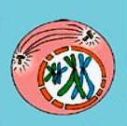
Подстадии профазы I
Лептотена (спирализация хромосом)
Зиготена
Пахитена
Диплотена (расхождение
гомологичных хромосом)
Диакинез (утолщение хромосом, растворение ядерной оболочки, формирование нитей веретена деления)
2n4c
^{(конъюгация и}
^{кроссинговер)}

Slide 7
Кроссинговер
Пара сестринских хроматид
С
с
с
С
Хиазма
b
B
B
b
А
а
а
А

Slide 8
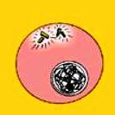
Интерфаза
2n4c

Slide 9
Профаза I
2n4c

Slide 10
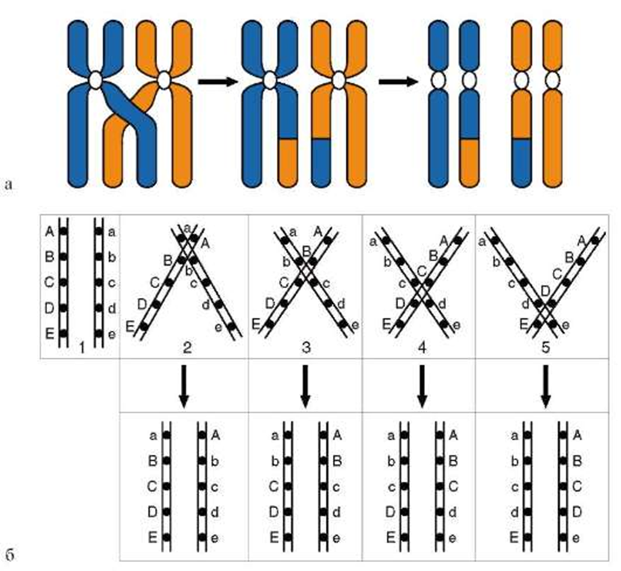
Основные понятия
Кроссинговер - процесс обмена участками хроматид между гомологичными хромосомами.
Хиазмы – места перекреста несестринских хроматид. В каждой хиазме происходит кроссинговер.
Кроссинговер: а - схема процесса; б - варианты кроссинговера между гомологичными хромосомами

Slide 11
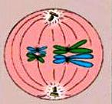
Метафаза I
2n4c

Slide 12
Анафаза I
2n4c

Slide 13
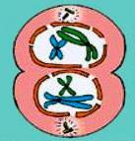
Телофаза I
n2c

Slide 14
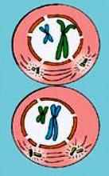
Профаза II
n2c

Slide 15
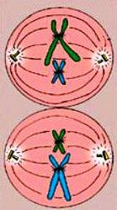
Метафаза II
n2c

Slide 16
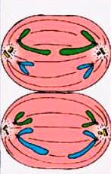
Анафаза II
2n2c

Slide 17
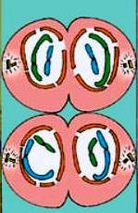
Телофаза II
nc

Slide 18
Схематическое изображение основных этапов мейоза
Диплоидная родительская клетка
От матери
От отца
Каждая хромосома удваивается (репликация ДНК), образуя две пары хроматид во время интерфазы
Мейоз I
Мейоз II
Гаплоидные гаметы

Slide 19
Биологическое значение мейоза
1. Половое размножение. Образование гаплоидных клеток. Мейоз приводит к уменьшению (редукции) числа хромосом вдвое.
2. Генетическая изменчивость. Во время мейоза происходит независимое распределение хромосом и кроссинговер, что обеспечивает возникновение в гаметах новых комбинаций генов.

Slide 20
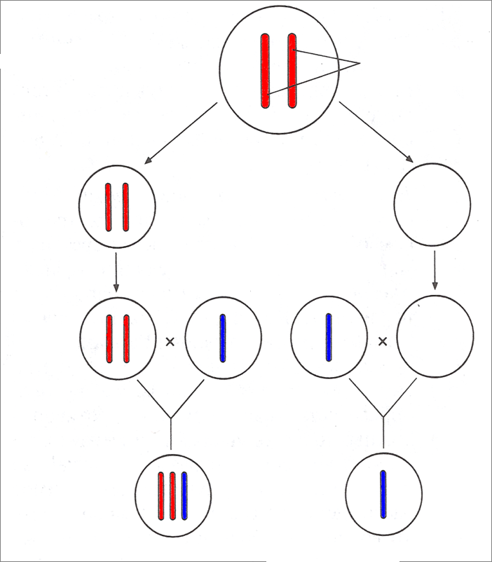
Нерасхождение хромосом
Родительская клетка
Пара гомологичных
хромосом
Нерасхождение
Гаметы
Слияние гамет
Трисомия
Моносомия

Slide 21
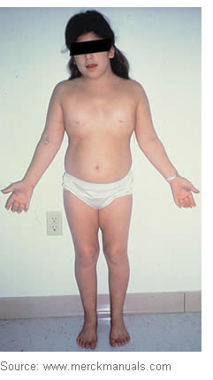
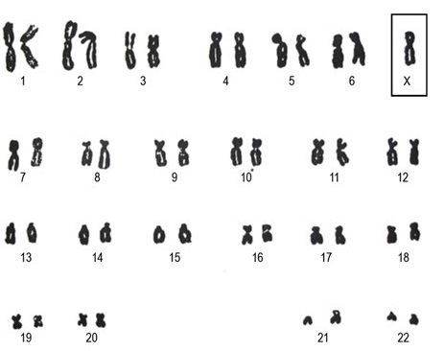
Кариотип женщины с синдромом Тернера
Нерасхождение хромосом приводит к появлению у потомства хромосомных болезней, например Синдром Шерешевского-Тернера (моносомия по Х-хромосоме).

Slide 22
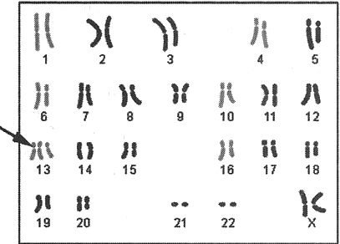
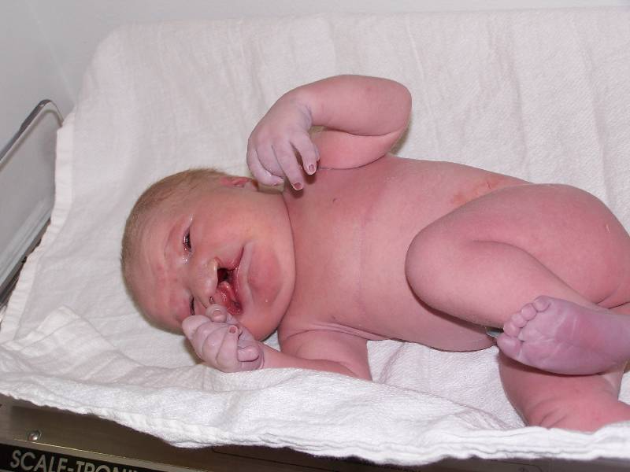
Кариотип ребенка с синдромом Патау
Синдром Патау (трисомия по 13 хромосоме).

Slide 23
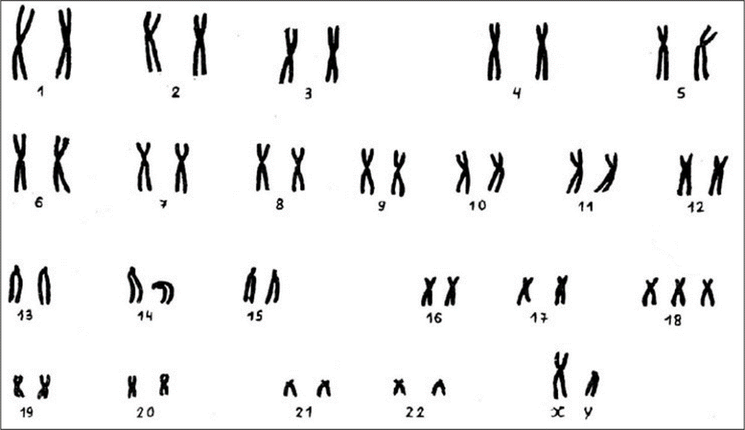
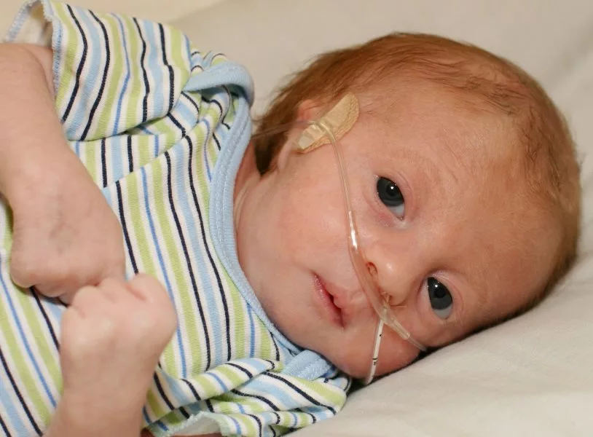
Кариотип ребенка с синдромом Эдвардса
Синдром Эдвардса (трисомия по 18 хромосоме)

Slide 24
Гаметогенез
Гаметогенез – процесс образования зрелых половых клеток – гамет. Гаметогенез происходит в половых железах – гонадах.

Slide 25
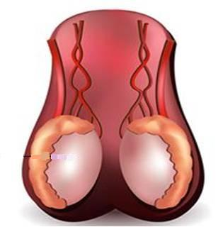
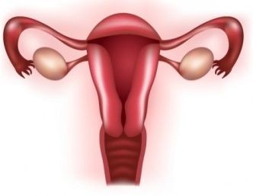
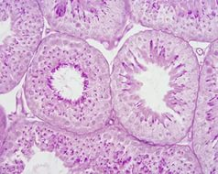
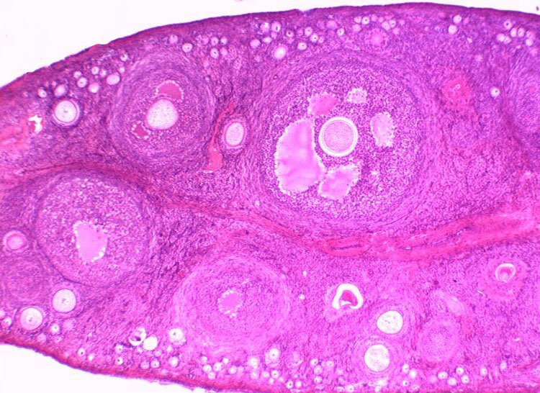
Микрофотографии срезов половых желез человека
Семенники Яичники
Семенные канальца
Фолликулы

Slide 26
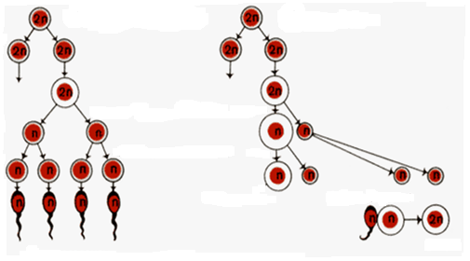
Гаметогенез
Сперматогенез
Овогенез
Стадии
Размножение
Рост
1-е деление мейоза
2-е деление мейоза
Созревание
Полярные тельца
Оплодотворение
Формирование
Яйцеклетка
Сперматозоиды
Зигота

Slide 27
Основные этапы сперматогенеза и овогенеза
Стадия | Сперматогенез | Овогенез
 | Названия клеток
Размножение | Первичные половые клетки Гоноциты
 | Сперматогоний | Овогоний
Рост | Сперматоцит I порядка | Овоцит I порядка
Созревание | Сперматоцит II порядка | Овоцит II порядка
Формирование | Сперматиды | Отсутствует
Сперматозоиды
Яйцеклетка

Slide 28
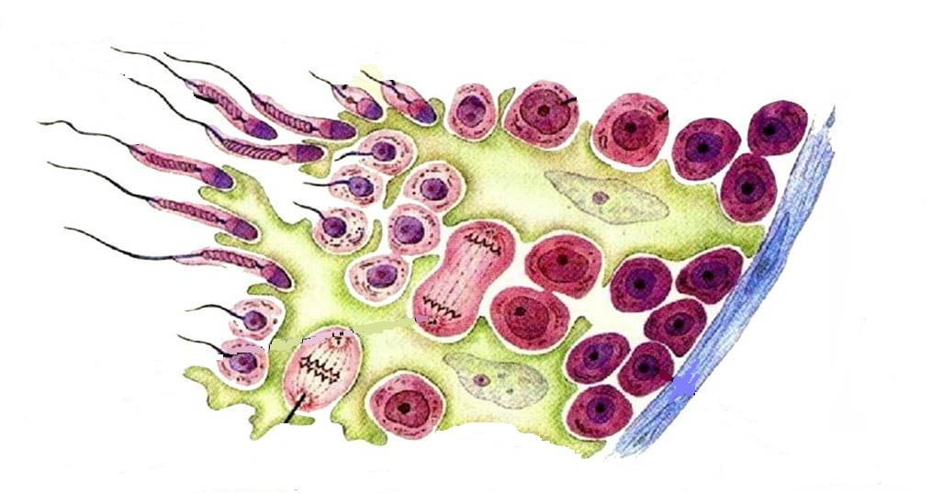
Сперматогенез
Сперматозоиды
Сперматиды
Сперматоциты 1 порядка
1-е деление мейоза
2-е деление мейоза
Сперматогонии

Slide 29
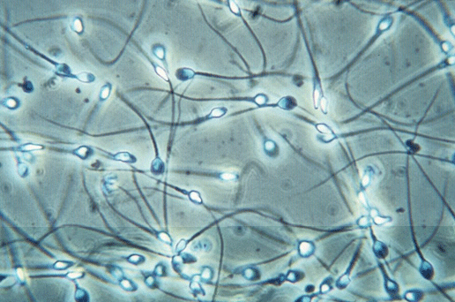
Зрелые сперматозоиды человека под микроскопом

Slide 30
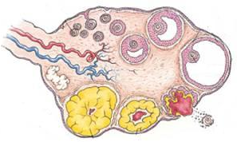
Овогенез
Первичные фолликулы
Развитие фолликулов
Созревший фолликул
Яйцеклетка
Атрофия желтого тела
Овуляция (выход яйцеклетки из фолликула)
Желтое тело

Slide 31
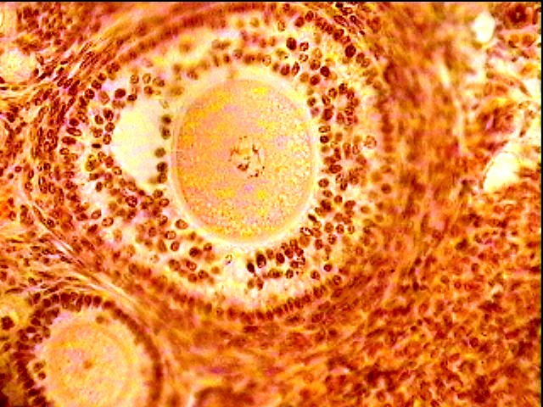
Зрелая яйцеклетка человека под микроскопом
Соединительнотканная оболочка
Базальная мембрана
Зернистый слой
Ядро с ядрышками
Цитоплазма
Блестящая оболочка

Slide 32
Заключение
Центральное событие гаметогенеза – мейоз.
Мейоз поддерживает постоянство числа хромосом, свойственное каждому размножающемуся половым путем виду.
Благодаря мейозу в потомстве происходит перемешивание генетической информации, полученной от предков.

Slide 33
Домашнее задание
1. Конспект лекции
2. Бочков Н.П. «Медицинская генетика», 2016 г., стр. 28-33

Slide 34
Вопросы
Охарактеризуйте мейоз: дайте определение процесса, опишите события профазы I и телофазы I.
В чем состоит биологический смысл мейоза? Почему в результате мейоза образуются генетически неодинаковые гаметы?
Назовите 3 отличия митоза от мейоза.

Slide 35
Вопросы
Для какой формы размножения характерен мейоз, в каком периоде сперматогенеза протекает мейоз – назовите этот период и назовите образующиеся клетки.
Охарактеризуйте 1 период сперматогенеза и 3 период овогенеза: названия периодов, какие процессы происходят, названия клеток.

Slide 36
Сравнение ово- и сперматогенеза
Вопросы | Овогенез | Сперматогенез
1. В каких органах происходит?
2. Когда начинается образование гамет?
3. Сколько стадий гаметогенеза?
4. Какая стадия выражена?
5. Когда завершается мейоз II?
6. Сколько зрелых гамет образуется из одной диплоидной первичной клетки?
7. Какой набор хромосом в гаметах?

Slide 37
Сравнение ово- и сперматогенеза
Вопросы | Овогенез | Сперматогенез
1. В каких органах происходит? | В яичниках | В семенниках
2. Когда начинается образование гамет? | В эмбриогенезе, начиная с 46 дня до 7 месяца внутриутробного развития плода | С наступлением половой зрелости, в 15-16 лет
3. Сколько стадий гаметогенеза? | 3 | 4 (стадия формирования)
4. Какая стадия выражена? | Роста (размеры яйцеклеток значительно больше) | Размножения и формирования

Slide 38
Сравнение ово- и сперматогенеза
Вопросы | Овогенез | Сперматогенез
5. Когда завершается мейоз II? | После оплодотворения | В стадии созревания гамет
6. Сколько зрелых гамет образуется из одной диплоидной первичной клетки? | 1 яйцеклетка | 4 сперматозоида
7. Какой набор хромосом в гаметах? | Гаплоидный | Гаплоидный

Slide 39
Задача
Мужчина является носителем сбалансированной хромосомной транслокации 21-й хромосомы на 14-ю хромосому. Его кариотип 45, ХУ, t (21/14). Объясните почему мужчина с таким кариотипом здоров. Запишите какие гаметы будут образовываться. С каким синдромом может родится его ребенок? Какова вероятность рождения больного ребенка?

Slide 40
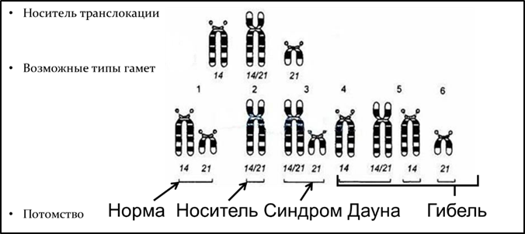
Эталон ответа:
Notes:
Носители робертсоновских транслокаций здоровы, потому что потеря коротких плеч двух акроцентрических хромосом не приводит к реальной утрате генетического материала. У носителей робертсоновских транслокаций может образовываться 6 типов гамет: 1 – моносомия 14 и 21 (норма); 2 – моносомия 14 и 21 с робертсоновской транслокацией (носитель синдрома Дауна); 3 – дисомия 21 (синдром Дауна, транслокационная форма), 4 – дисомия 14 и моносомия 21 (гибель зиготы); 5 – нуллисомия 21 (гибель зиготы); 6 – нуллисомия 14 (гибель зиготы). При этом риск рождения больных детей в данной семье может достигать 33 %.

Slide 41
Задача
При митозе сперматогоний человека не разошлись хроматиды Y-хромосомы. Определите все возможные варианты кариотипа:
1) у сперматоцитов I порядка;
2) сперматоцитов II порядка.

Slide 42
Эталон ответа:
1) 47, ХYY и 45, Х0
2) 24,ХY и 23, Y; 24, YY и 23, Х; 23, Х и 22, 0.
При нормальном распределении хроматид у сперматоцитов I порядка набор хромосом должен быть 46, ХY, а у сперматоцитов II порядка – 23, Х и 23, Y.

Slide 43
Выбрать один правильный ответ
1. Какой набор хромосом имеют гаметогонии в зоне размножения?
А. Диплоидный.
Б. Гаплоидный.
В. Сперматогонии – диплоидный, оогонии – гаплоидный.
Г. Сперматогонии – гаплоидный, оогонии – диплоидный.

Slide 44
Выбрать один правильный ответ
2. В какую стадию мейоза происходит кроссинговер?
А. Метафаза I
Б. Профаза I
В. Профаза II
Г. Телофаза I

Slide 45
Выбрать один правильный ответ
3. Укажите последовательность стадий сперматогенеза:
А. Размножения, роста, созревания
Б. Роста, созревания, размножения
В. Размножения, роста, созревания, формирования
Г. Созревания, формирования.

Slide 46
Выбрать один правильный ответ
4. Сколько нормальных яйцеклеток образуется из одного ооцита после двух делений мейоза?
А. 4
Б. 2
В. 3
Г. 1

Slide 47
Выбрать один правильный ответ
5. Назовите стадию сперматогенеза, во время которой происходит увеличение числа диплоидных клеток путем митоза:
А. стадия созревания
Б. стадия размножения
В. стадия формирования
Г. стадия роста

Slide 48
Выбрать один правильный ответ
6. В состав каждой хромосомы в метафазу первого мейотического деления входит
А. одна хроматида
Б. две хроматиды
В. три хроматиды
Г. четыре хроматиды

Slide 49
Выбрать один правильный ответ
7. Какой набор хромосом и ДНК имеют клетки, вступающие в период созревания?
А. 2n4с
Б. 2n2с
В. 4n4с
Г. 4n2с

Slide 50
Выбрать один правильный ответ
8. Расхождение хромосом, состоящих из двух хроматид, происходит в
А. профазе I мейоза
Б. метафазе II мейоза
В. анафазе I мейоза
Г. анафазе II мейоза

Slide 51
Выбрать один правильный ответ
9. Значение образования половых клеток состоит в…
А. изменении строения хромосом
Б. равномерном распределении цитоплазмы между ними
В. увеличении массы дочерних клеток
Г. уменьшении в них числа хромосом вдвое

Slide 52
Выбрать все правильные ответы
10. Выпишите номера признаков, характерных для овогенеза человека:
А. Протекает в семенниках
Б. Протекает в яичниках
В. 3 стадии: размножение, рост, созревание
Г. Период размножения первичных половых клеток начинается после наступления половой зрелости
Д. В период созревания из одной клетки образуется одна гамета
Е. В период созревания их одной клетки образуются 4 гаметы
Ж. Период размножения первичных половых клеток начинается в эмбриогенезе

Slide 53
Эталоны ответов:
1. А
2. Б
3. В
4. Г
5. Б
6. Б
7. А
8. В
9. Г
10. Б, В, Д, Ж

Slide 54
Задание. Закончить предложения:
Вариант 1 | Вариант 2
1. Деление, приводящее к уменьшению числа хромосом вдвое… | 1. Биологическое значение мейоза заключается в том, что…
2. Первое деление мейоза отличается от второго тем, что… | 2. Мейоз отличается от митоза тем, что…
3. В профазу мейоза I, так же как и в профазу митоза происходит… | 3. При первом делении мейоза к полюсам делящейся клетки расходятся…
4. Стадия гаметогенеза, в которой происходит мейотическое деление клеток с уменьшением числа хромосом… | 4. Первое деление мейоза заканчивается образованием клеток с…
5. Благодаря кроссинговеру происходит... | 5. Главная характеристика сперматозоидов -…

Slide 55
Эталоны ответов:
Вариант 1 | Вариант 2
1. Мейоз | 1. Разнообразие потомства, сохранение числа хромосом в новых поколениях
2. Происходит кроссинговер, набор хромосом – 2n | 2. Два деления, гаплоидный набор хромосом в образовавшихся половых клетках
3. Конденсация (уплотнение) хромосом | 3. Удвоенные гомологичные хромосомы
4. Созревание | 4. Клеток с одинарным набором двухроматидных хромосом (n2c)
5. Создание новых комбинаций генов | 5. Мелкие размеры, подвижность

